Slide 1
第二章 稳恒磁场
（一）

Slide 2
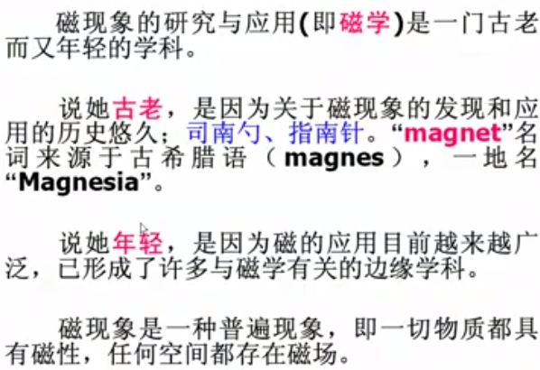
§1.磁现象与磁场
一、磁现象

Slide 3
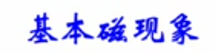
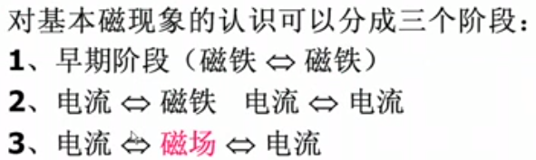

Slide 4
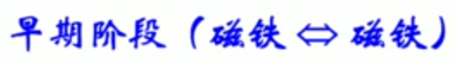
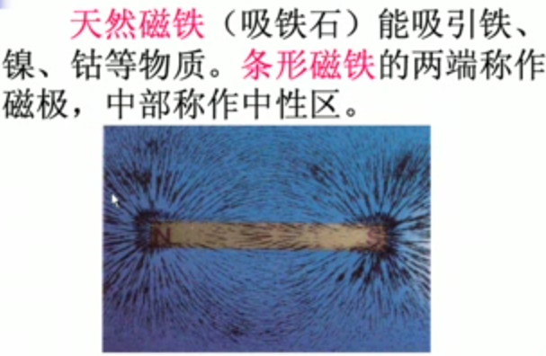

Slide 5
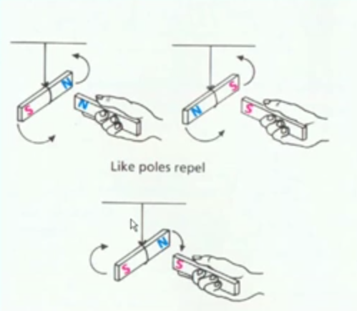
条形磁铁与地球磁体之间以及条形磁铁之间的相互作用说明同号磁极相互排斥，异号磁极相互吸引。

Slide 6
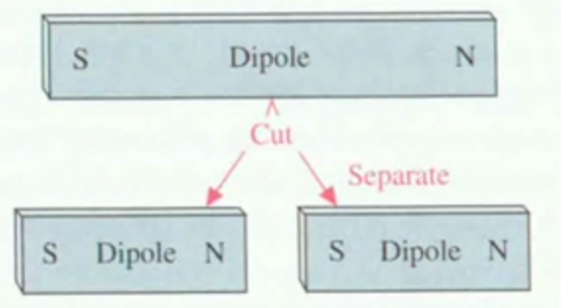
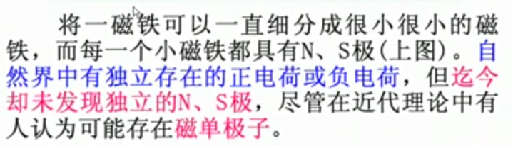

Slide 7
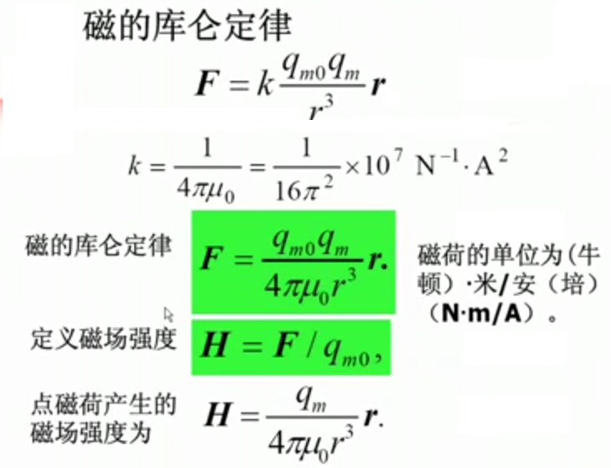

Slide 8
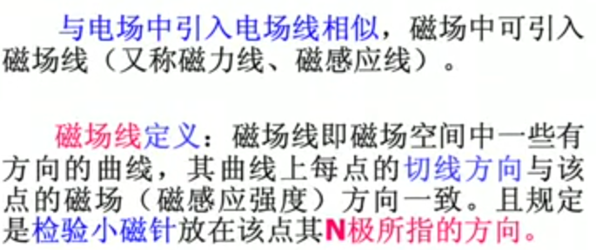
磁场线的引入

Slide 9
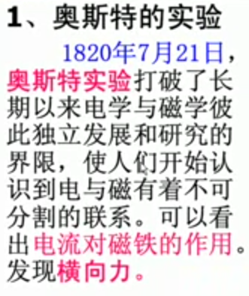
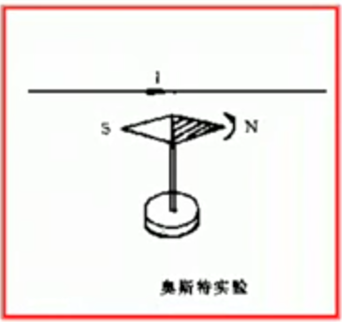
二、电流的磁效应-奥斯特实验
法拉第评价：他突然打开了科学中一个一直是黑暗的领域的大门，使其充满光明。

Slide 10
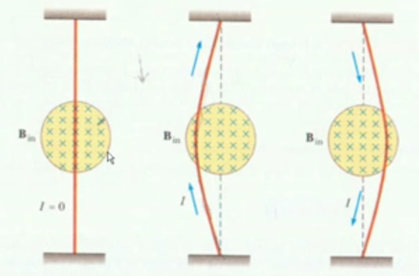

Slide 11
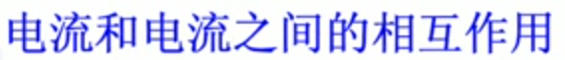
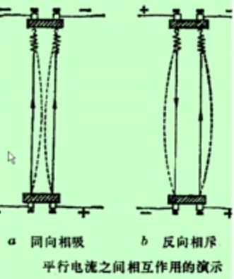

Slide 12
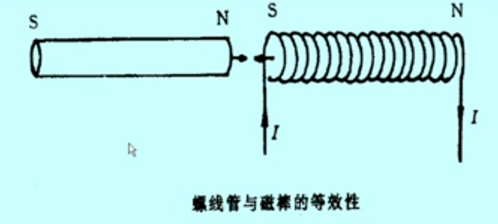
安培：载流螺线管与磁棒的等效性实验

Slide 13
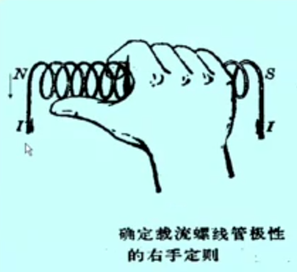

Slide 14
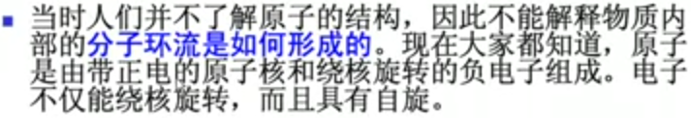
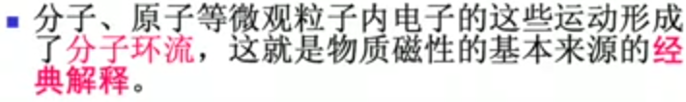
3、引发的理论：安培假说——磁场的起源
磁现象的本质是电流
物质的磁性来源于“分子”电流

Slide 15
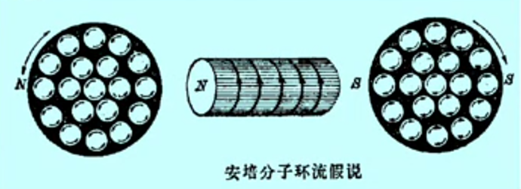

Slide 16
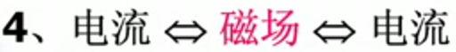
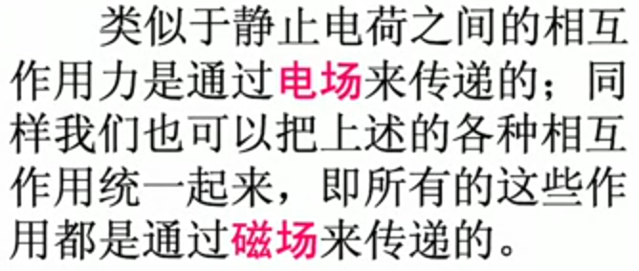

Slide 17
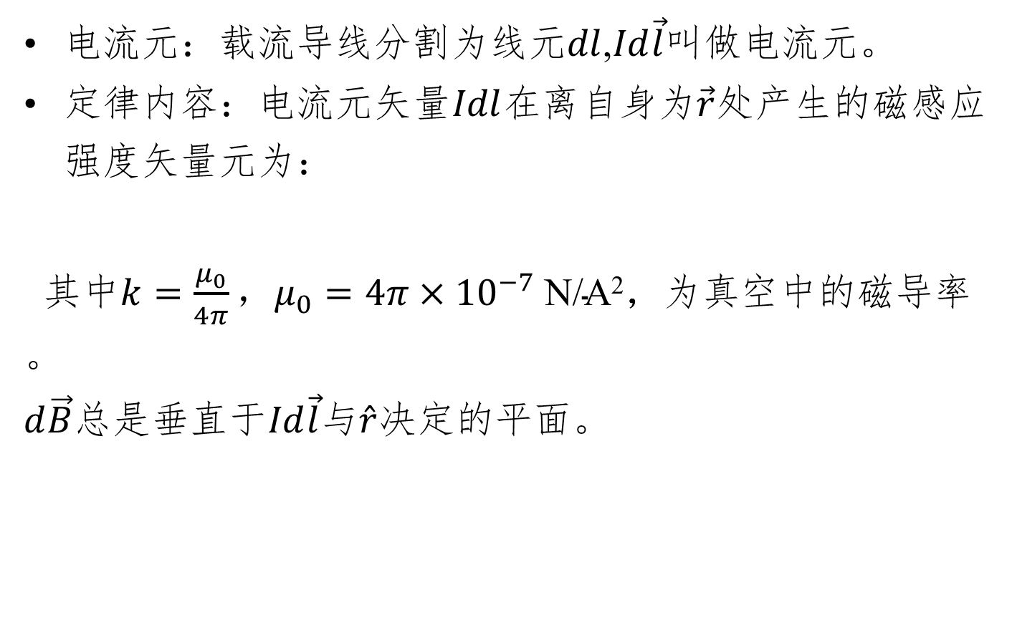
§2.毕奥—萨伐尔定律
一、毕奥—萨伐尔定律
电流元：载流导线分割为线元$dl$,$Id\vec{l}$叫做电流元。
定律内容：电流元矢量$Idl$在离自身为$\vec{r}$处产生的磁感应强度矢量元为：
其中$k=\frac{μ_{0}}{4π}，μ_{0}=4π×{10}^{−7} \text{N}\text{/}\text{A}\text{2}$，为真空中的磁导率。
$d\vec{B}$总是垂直于$Id\vec{l}$与$\hat{r}$决定的平面。
磁感应强度B的单位：特斯拉T：1T＝1N/Am

Slide 18
*
*
（长直）
弯折
（弯折）
*

Slide 19
拉普拉斯
*

Slide 20
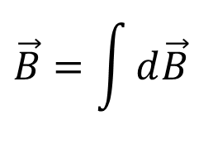
二、叠加原理
磁场服从矢量叠加原理
$$\vec{B}=\int{d\vec{B}}$$

Slide 21
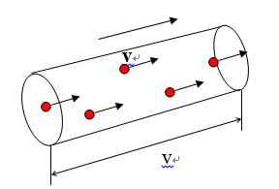
三、运动电荷的磁场
载流导体产生的磁场是导体中大量作定向运动自由电子产生的磁场的宏观表现。
单位体积内有n个带电粒子，每个粒子的电荷量为q，以平均速度v流动，单位时间通过导体截面S的电荷量为：nqvS；即 I＝nqvS。
代入比奥－萨伐尔定律：

Slide 22
其中v的方向与电流元Idl的方向相同，且dN＝nSdl为电流元中带电粒子数。
此式说明，电流元Idl中，dN个带电粒子所产生的磁感应强度。单个电荷q，以速度v运动的带电粒子所产生的磁感应强度为：

Slide 23
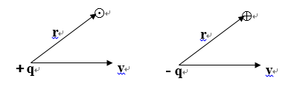
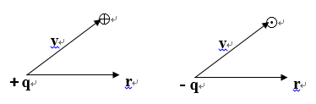
磁感应强度的方向由v×r⁰来确定

Slide 24
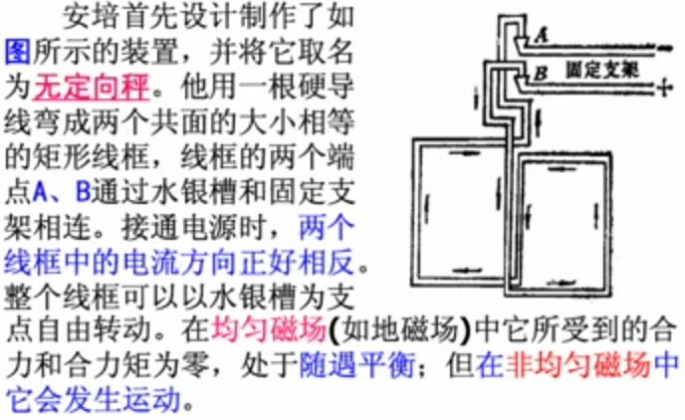
*§3.安培定律
1. 安培的四个示零实验

Slide 25
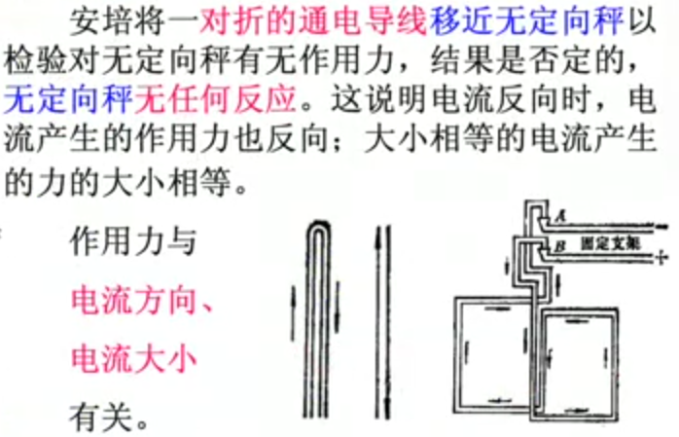
实验1

Slide 26
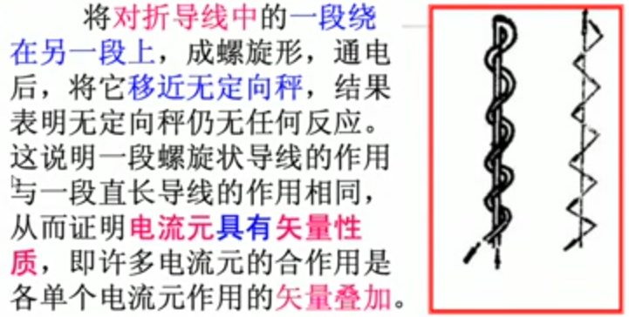
实验2

Slide 27
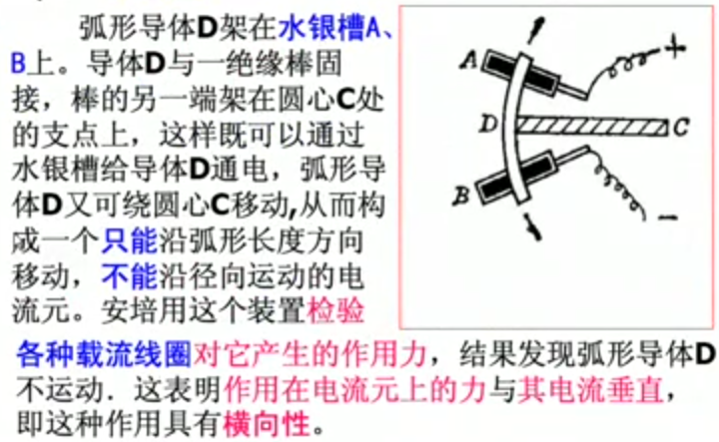
实验3

Slide 28
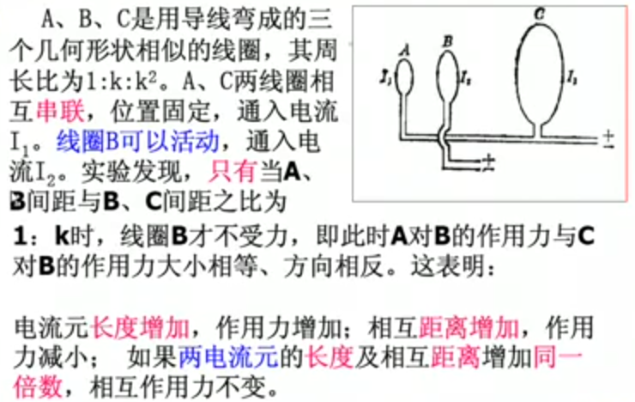
实验4

Slide 29
B.S定律：
安培力：
洛伦兹力：
A定律 = B.S定律+A力公式
电流 磁场 电流

Slide 30
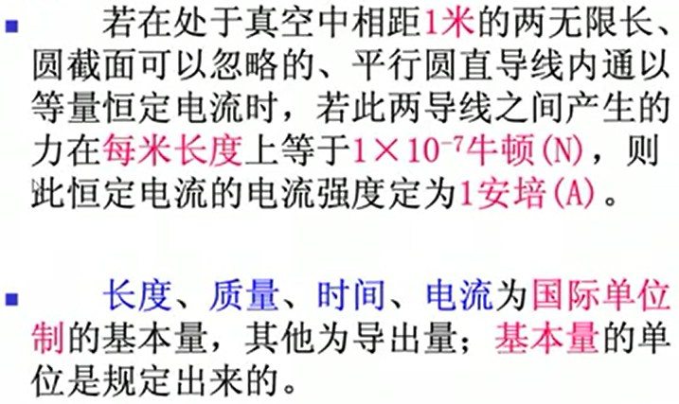
电流强度单位：安培的定义

Slide 31
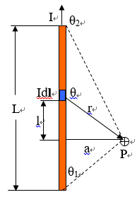
毕奥—萨伐尔定律
例题1
长为L的直导线通有恒定电流I。
求：距离直导线为a处一点P的磁感应强度B。
解：在直导线上取一电流元Idl，
在P点产生的磁感应强度dB为：
方向：右手定则
变量：l，r，θ，三者之间的关系：
a＝rsin(π－θ)＝rsinθ r＝a/sinθ
l＝rcos(π－θ)＝－rcosθ dl＝acsc²θdθ

Slide 32
代入得：
对于无限长直导线：θ₁＝0，θ₂=π代入得：

Slide 33
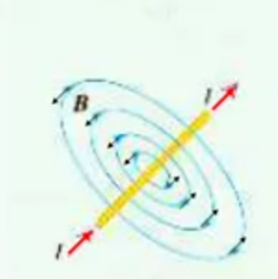
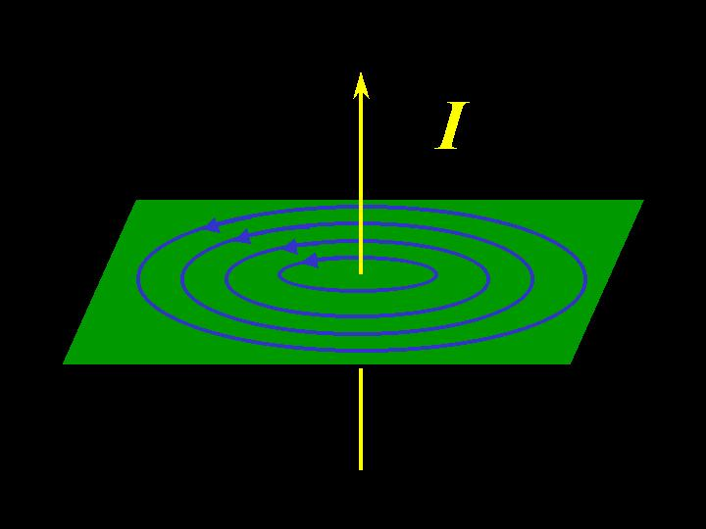
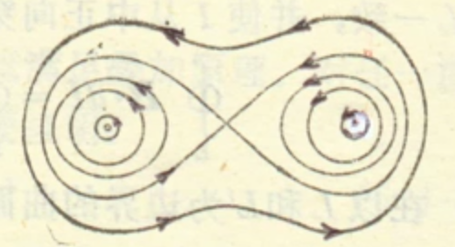

Slide 34
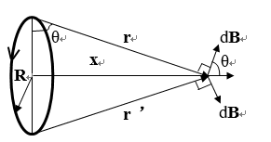
例题2
半径为R的线圈，通有电流I。
求：通过圆心、垂直圆平面的轴线上，与圆心相距为x处一点P的磁感应强度B。
解：线圈上的电流元Idl
总是和r垂直，

Slide 35
在圆环中心处，x＝0
在远处，x>>R

Slide 36
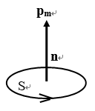
定义线圈的磁矩
用磁矩表示远处磁感应强度：
用磁矩表示中心处磁感应强度：

Slide 37
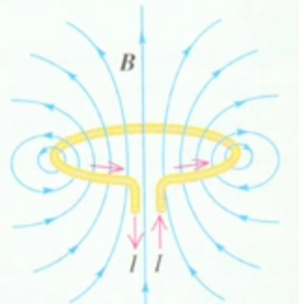
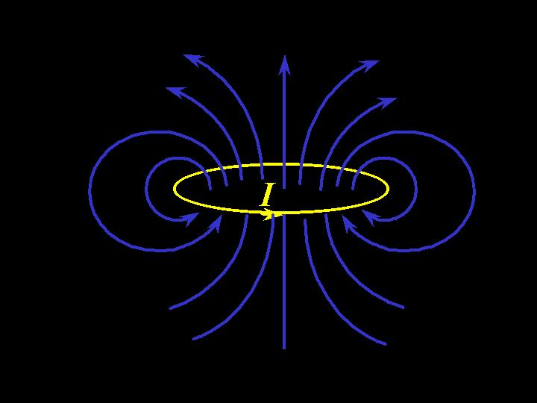

Slide 38
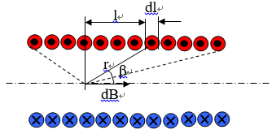
例题3
均匀密绕的螺线管，半径为R，单位长度上的匝数为n，螺线管通有电流I。
求：螺线管轴线上一点P的磁感应强度B。
解：螺线管可看成由许多半径相同的同轴线圈组成，轴线上任意一点磁感应强度的大小，等于各载流圆线圈在该点产生的磁感应强度的叠加。

Slide 39
在螺线管上取一小段dl，在这一小段上有ndl匝线圈，相当于一个通有电流Indl的载流圆线圈，由上题的结论可知：
由图中的几何关系可得到：
R＝rsinβ，r＝R/sinβ，
l＝rcosβ＝Rcosβ/sinβ , dl＝－Rdβ/sin²β

Slide 40
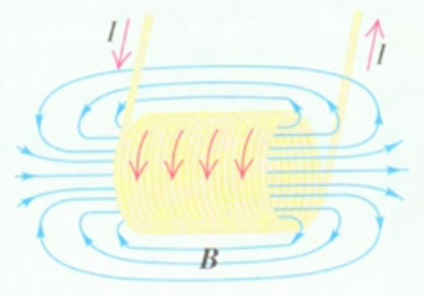
从β1到β2积分：
对于无限长螺线管，β1＝π，β2＝0，代入得：B＝μ₀nI

Slide 41
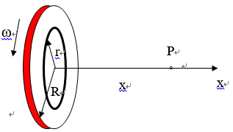
例题4（重点）
半径为R的均匀带电圆盘，带电量为＋q，圆盘以角速度ω绕通过圆心垂直于圆盘的轴转动。
求：(1)轴线上任意一点的磁感应强度B。
(2)圆盘的磁矩。
解：在距圆心为r处
取宽度为dr的圆环，
圆盘每秒钟旋转ω/2π圈，
每一圈转过的电荷为σ2πrdr，圆环的电流为：
dI＝ω/2π σ2πrdr＝ωσrdr

Slide 42
其中σ＝q/πR² 为圆盘的电荷密度。
由例题9.2得到的结果，圆环在P点产生的磁感应强度为：
从0到R积分得整个圆盘在P点产生的磁感应强度

Slide 43
圆盘中心处x＝0的磁感应强度为：
(2)根据磁矩的定义pm＝ISn，每个载流dI的线圈的磁矩为：
dp_{m}＝πr²dIn＝πr³ωσdr n
所有dpm都具有相同的方向，从0到R积分即得整个圆盘的磁矩:

Slide 44
运动电荷的磁场
例题5
长为0.1米，带电量q＝1×10^{－10} C的均匀带电细棒，以速度v＝1m/s沿x轴正方向运动。当细棒运动到与y轴重合时，细棒下端与坐标原点o的距离a＝0.1m 。
求：此时坐标原点处磁感应强度B的大小。
解：对于连续分布的电荷，取细棒上一线元dy，带电量为dq＝q/L dy，它在O点产生的磁感应强度的大小为：

Slide 45
从a到a＋L积分，得到整个细棒在O点处产生的磁感应强度：

Slide 46
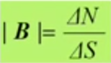
§4.恒磁场的高斯定理和安培环路定理
一、磁感应线与磁通量
与电场中引入电场线相似，磁场中可引入磁场线（又称磁感应线，磁力线）。
1、磁感应线
定义：磁感应线即磁场空间中一些有方向的曲线，其上每点的切线方向与该点的磁感应强度方向一致。
为了表达磁场中某点磁感应强度的大小，我们规定，绘图时做到：过该点垂直于磁感应线的截面的数密度与磁感应强度成正比，即：

Slide 47
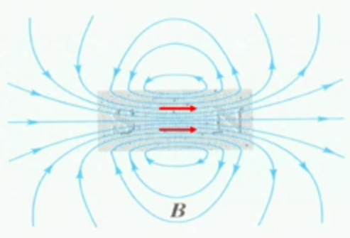
磁场线与电场线的区别？
磁力线的性质：在任一点都不会中断（闭合曲线或来自无穷远，终止于无穷远，总是闭合的）。

Slide 48
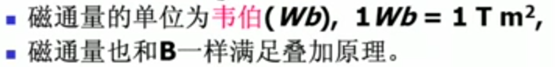
2、磁通量
用定义电通量相同的方法定义磁通量：
称为通过∆S的磁通量，形象地说就是垂直通过∆S 的磁感应线根数。进一步，可引入通过某曲面S的磁通量：

Slide 49
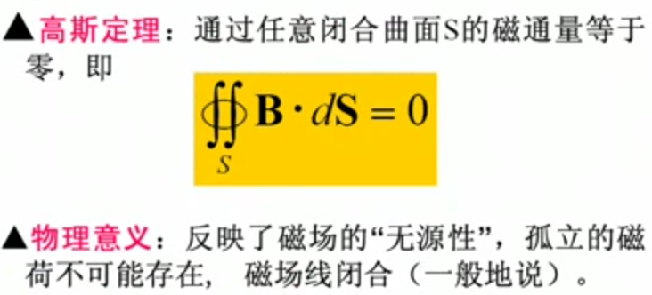
二、高斯定理

Slide 50
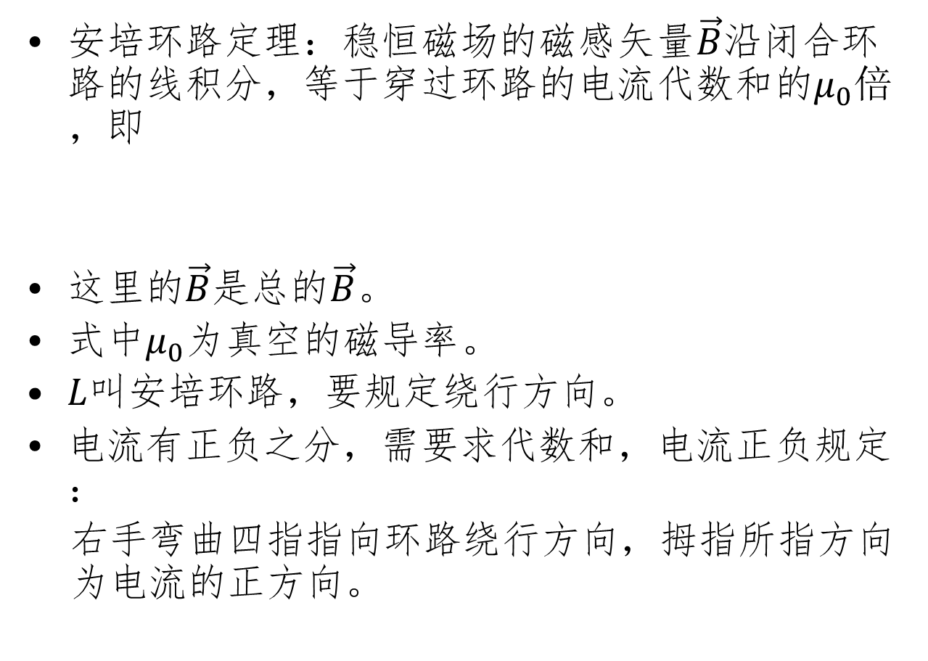
三、安培环路定理
安培环路定理：稳恒磁场的磁感矢量$\vec{B}$沿闭合环路的线积分，等于穿过环路的电流代数和的$μ_{0}倍$，即
这里的$\vec{B}$是总的$\vec{B}$。
式中$μ_{0}$为真空的磁导率。
$L$叫安培环路，要规定绕行方向。
电流有正负之分，需要求代数和，电流正负规定：
右手弯曲四指指向环路绕行方向，拇指所指方向为电流的正方向。

Slide 51
以无限长载流直导线产生的磁场为例，说明安培环路定理：
真空中一无限长载流直导线产生的磁场：
（1）取半径为r的磁感应线作为积分回路：
B与dl的夹角θ＝0

Slide 52
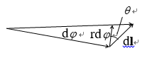

（2）如果积分回路为任意回路：

Slide 53


（3）一无限长载流直导线未穿过环路 L ：
（4）内外各一支电流：
注意：穿过回路的电流方向与回路绕行方向复合“右手定则”时取“＋”，反之取“－”

Slide 54
总结：
安培环路定理的应用类似静电场中的高斯定理的应用。其主要应用为：已知电流分布求磁感应强度矢量分布。前面介绍了一种方法，就是利用毕—萨定律求解。但当电流分布具有某种对称性时，利用安培定理求解，会使问题更为简单。

Slide 55
例题
无限长均匀载流圆柱导体的截面半径为R，电流为I沿轴线方向流动。
求：载流圆柱导体内、外的磁感应强度B。
解：无限长导体的磁场以圆柱体轴线为对称轴，以r为半径作一园形安培环路L，在L上B的大小处处相等。
当r<R时，
当r>R时，I’＝I

Slide 56

例题（重点）
螺绕环的总匝数为N，通有电流I，环的中心半径为R。
求：螺绕环中心轴线上一点P的磁感应强度B。
解：根据螺绕环的对称性，中心轴线上的磁感应强度B处处相等。选中心轴线为安培环路。中心轴线上

Slide 57
如果安培环路选在螺绕环外，则流入流出的电流相等，
∴ ∑I_{i}＝0
∴ B=0
螺绕环外磁感应强度B＝0，磁感应强度只在螺绕环内部存在。

Slide 58

例题
无限长载流螺线管通有电流I，单位长度上的匝数为n。
求：螺线管内外的磁感应强度B。
解：无限长螺线管可看成是无穷大的螺绕环中的一段，有螺绕环外的磁感应强度为0的结论可知：无限长螺线外的磁感应强度
B＝0。

Slide 59
选安培环路abcd，根据安培环路定理：
在ab段，B与dl垂直
在bc段，B＝0
在cd段，B与dl垂直
在da段，B为恒定值
∴
∴

Slide 60



例题
无限大导体平板，其厚度可忽略不计，单位长度上通有恒定电流I。
求：无限大载流平板周围的磁感应强度B。
解：

Slide 61
无限大载流平板周围的磁感应强度B一定平行于板面。
选安培环路：PQRS，PQ＝RS＝x
＝Bx＋0＋Bx＋0＝2Bx
包围的总电流为Ix，则

